Slide 1
Урок 11
C++

Slide 2
Разбор ДЗ

Slide 3
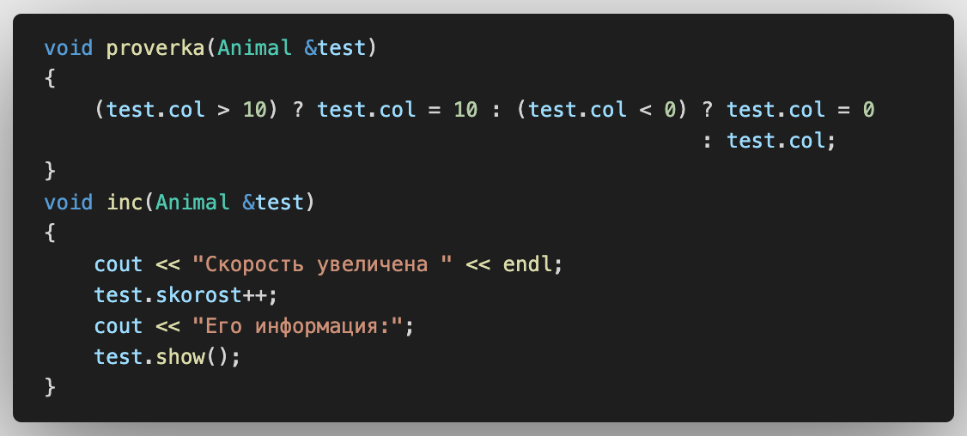
Разбор дз
4 задача:
Реализация функций (1 вар)

Slide 4
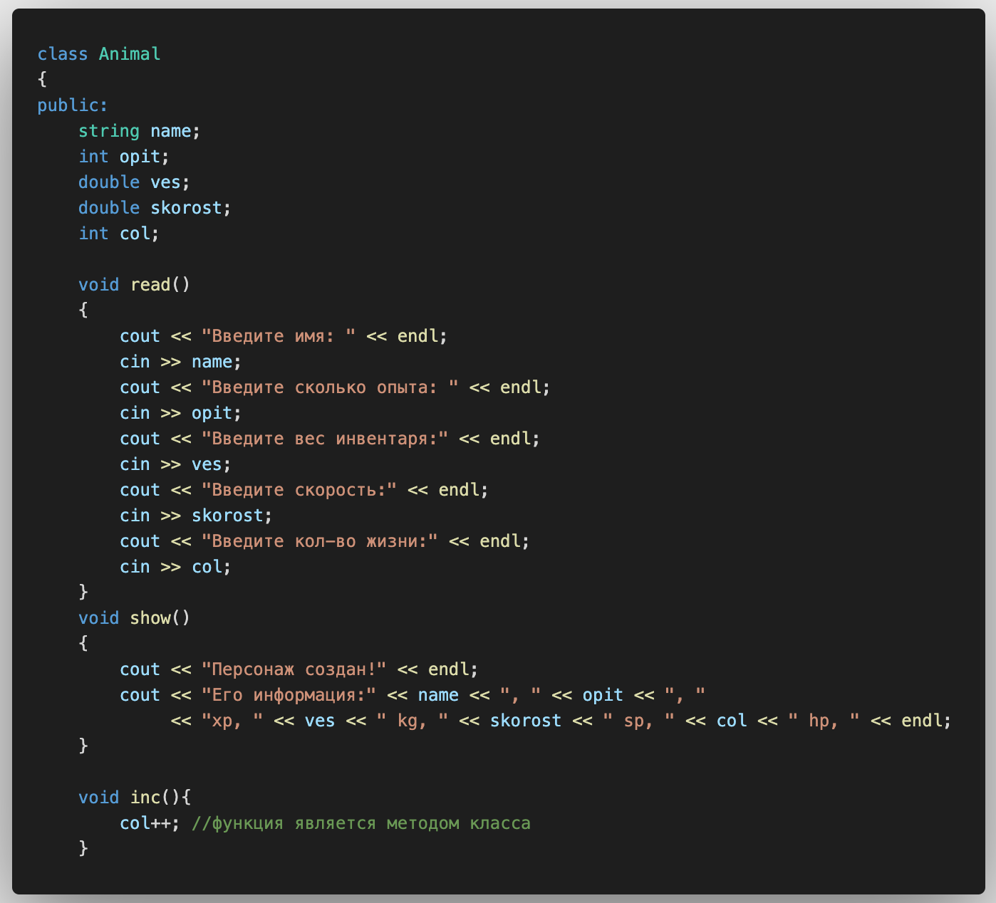
Разбор дз
4 задача:
Main()

Slide 5
Не много ли места занимает функция read() и show()?

Slide 6
Можем ли мы определить метод класса в виде прототипа?

Slide 7
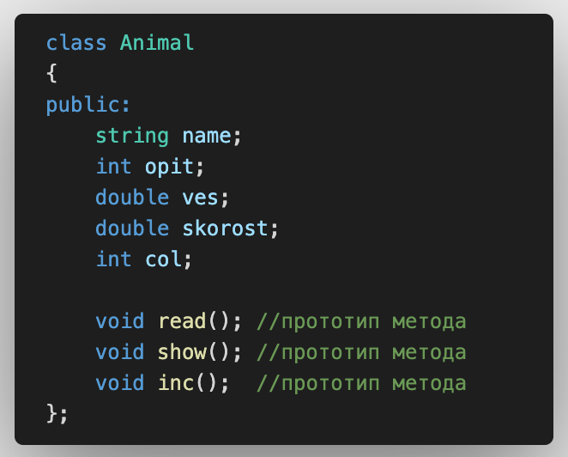
Разбор дз
Объявим прототипы внутри класса:
Прототипы методов

Slide 8
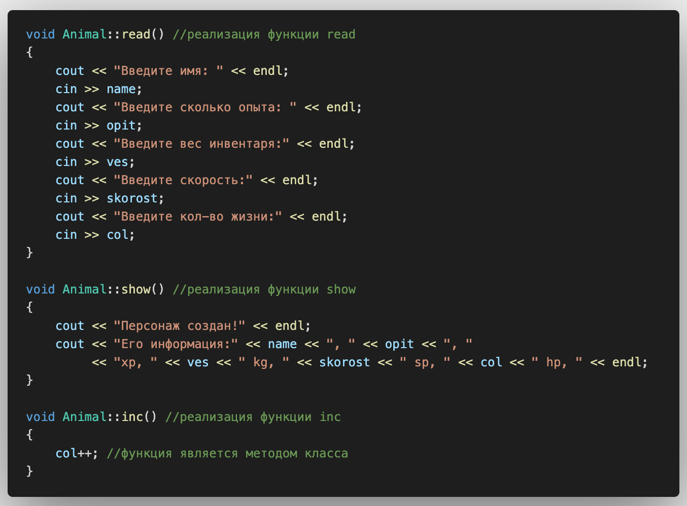
Разбор дз
тип данных название класса : : имя функции (аргументы)
Реализация методов

Slide 9
Разбор дз
5 задача:
Задача: Добавьте ф - ию, которая при вызове уменьшает вес инвентаря на 50 кг. Если вес инвентаря будет равен нулю или отрицательному числу, то игра завершаете и выводится сообщение.

Slide 10
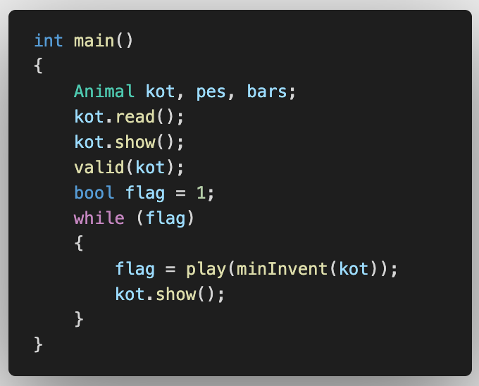
Разбор дз
5 задача:
Объявляем прототипы

Slide 11
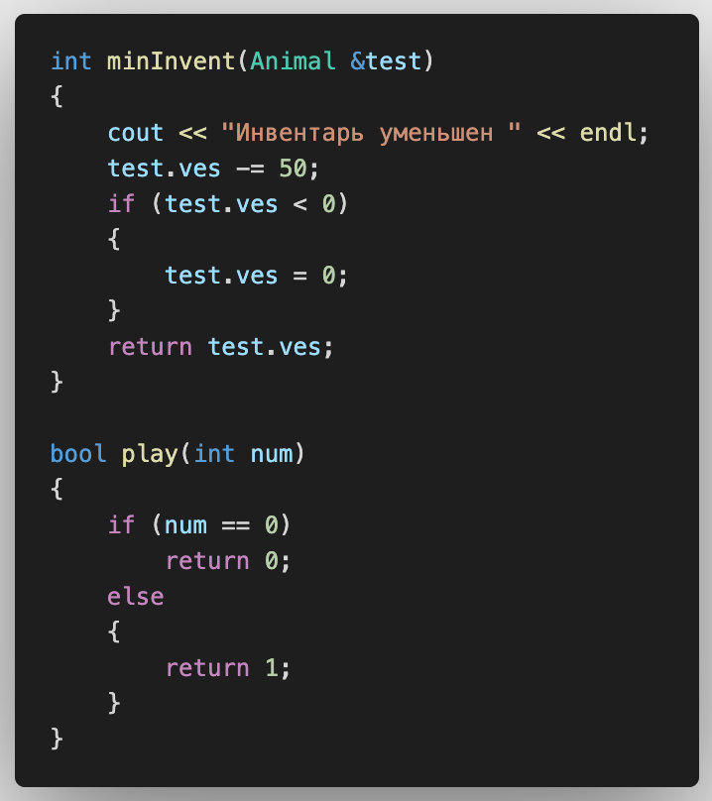
Разбор дз
5 задача:
Реализация функций

Slide 12
Повтороение

Slide 13
Что такое класс?

Slide 14
Что такое поля класса?

Slide 15
Что такое методы класса?

Slide 16
Расскажите синтаксис написания класса

Slide 17
Можно ли передать класс по ссылке?

Slide 18
В чем разница когда передаем класс по ссылке?

Slide 19
Инкапсуляция

Slide 20
Инкапсуляция
Инкапсуляция - это набор инструментов для управления доступом к данным или методам которые управляют этими данными.

Slide 21
Инкапсуляция
Существует три типа модификаторов доступа:
публичные (public) данные — доступны всем (+);
защищенные (protected) — доступны только классу и дочерним классам (#);
приватные (private) —доступны только классу которому они принадлежат (-).

Slide 22
Инкапсуляция
Инкапсуляция реализуется с помощью методов (ф-ии), которые получают доступ к приватным полям объекта:
Геттеры (возвратные ф-ии для получения значения поля);
Сеттеры (ф-ии для изменения значения поля).

Slide 23
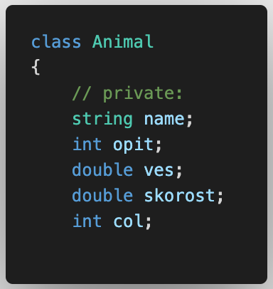
Инкапсуляция
Этапы:
1. Делаем поля приватными

Slide 24
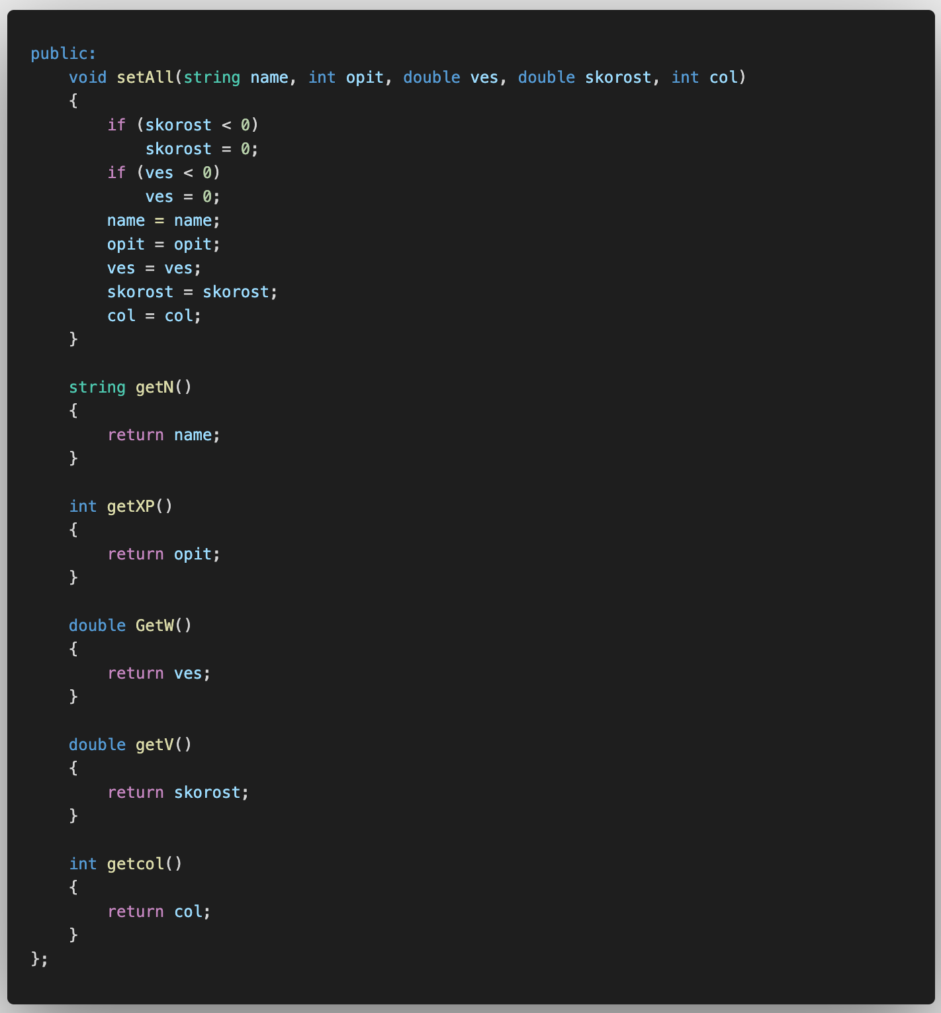
Инкапсуляция
Этапы:
2. Добавляем Геттеры и Сеттеры

Slide 25
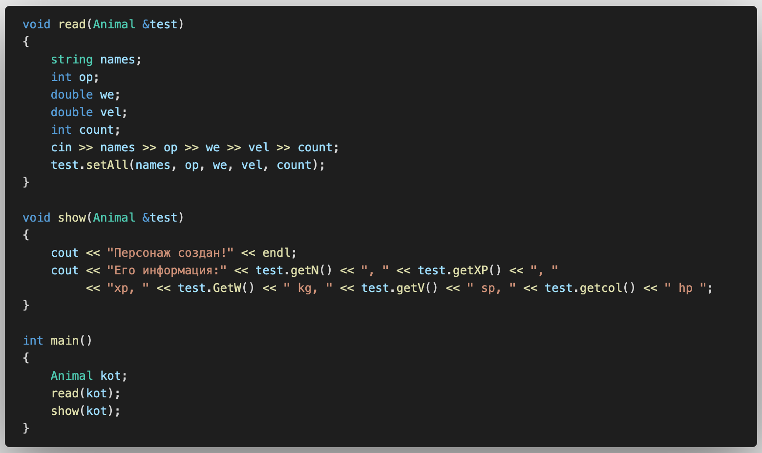
Инкапсуляция
Этапы:
3. Используем, где необходимо

Slide 26
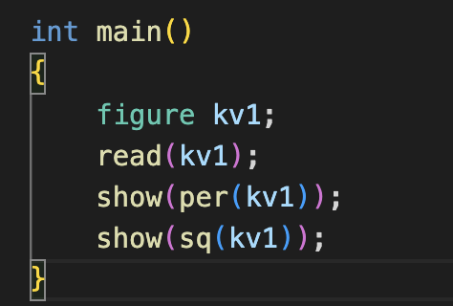
Задача
Задача: Создайте класс фигура, у которой есть два поля (две стороны) a и b. Требуется посчитать периметр и площадь.
Ф-ия main()

Slide 27
Конструкторы

Slide 28
конструктор
Конструктор – функция, которая задает значения объектам (само вызывающийся сеттер).
Конструкторы имеют имена, совпадающие с именами классов, и не имеют возвращаемых значений.
Конструктор можно перегружать.

Slide 29
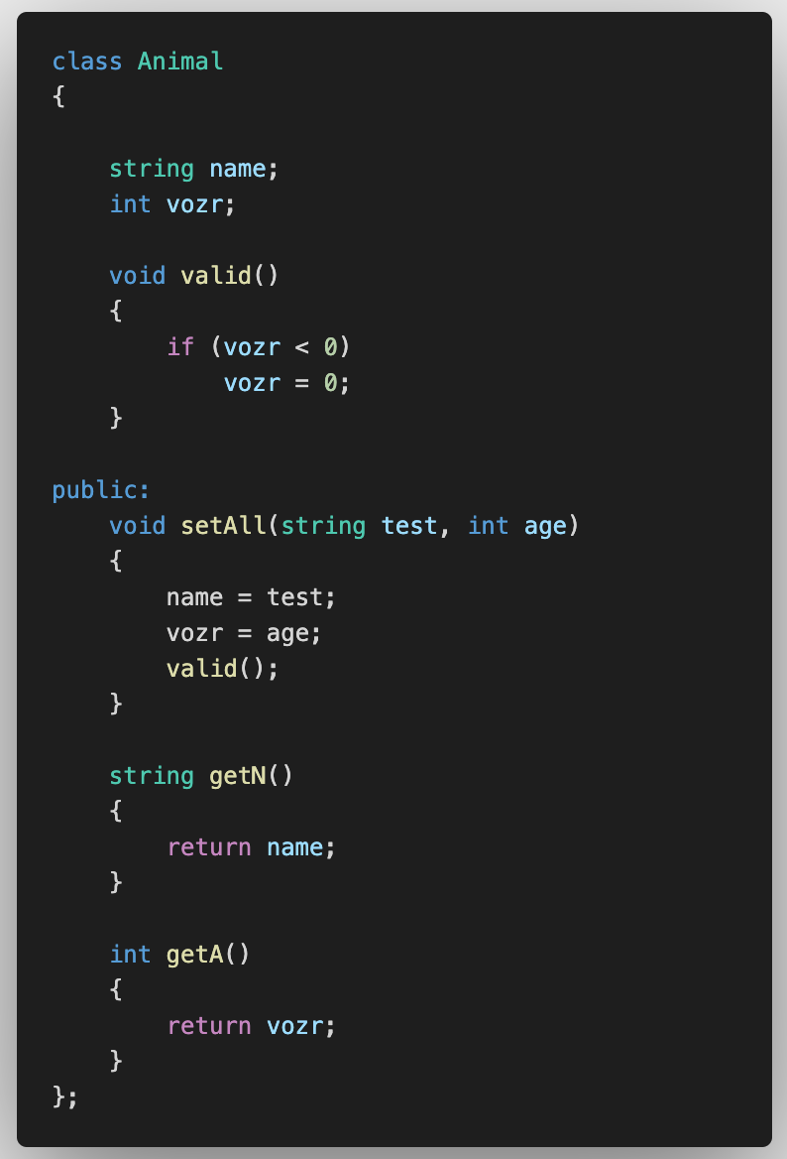
конструктор

Slide 30
конструктор
Нашли конструктор?

Slide 31
конструктор
Нашли конструктор? Его тут нет

Slide 32
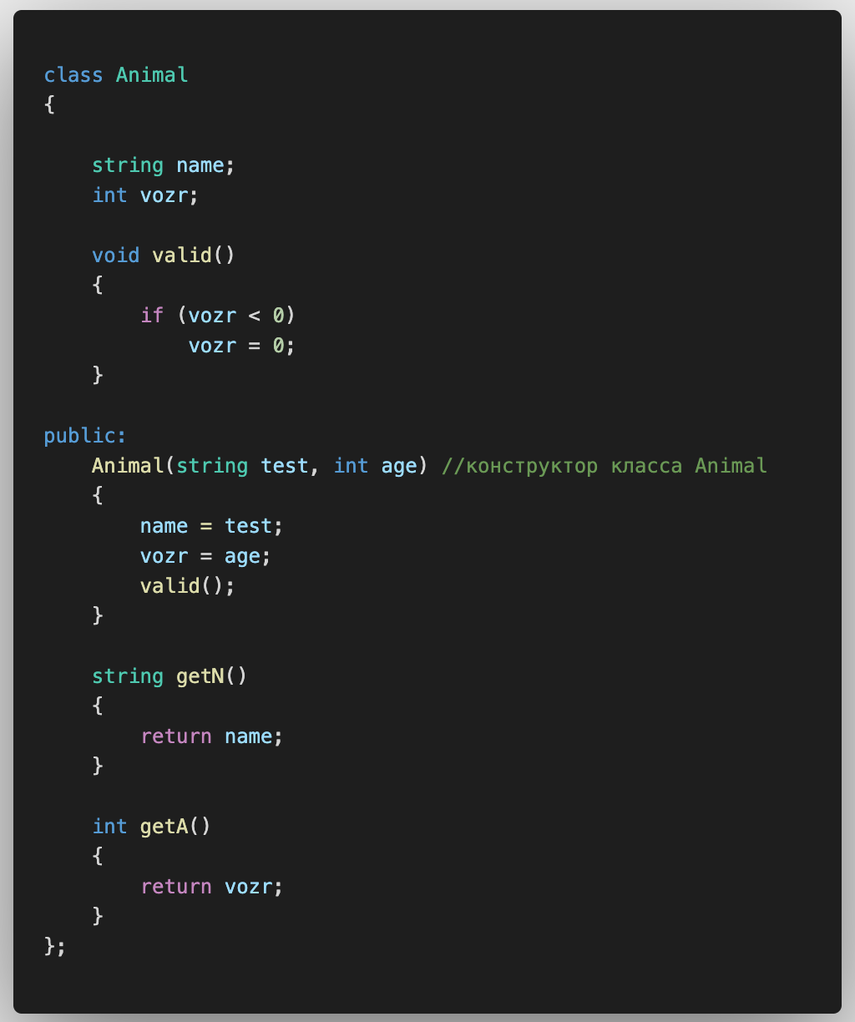
конструктор
Конструктор класса Animal

Slide 33
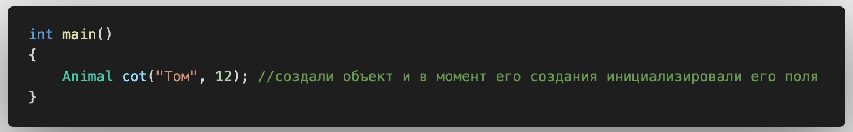
конструктор
Вызов конструктора из main()

Slide 34
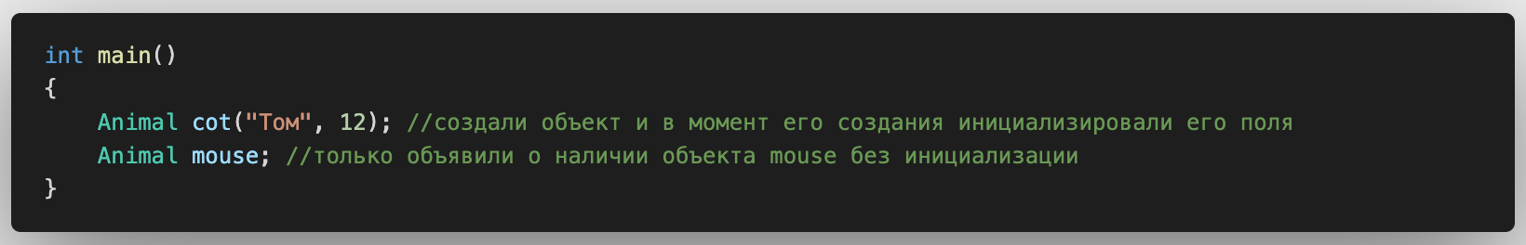
конструктор
Объявим еще один объект

Slide 35
конструктор
Скомпилируется ли программа?

Slide 36
конструктор
Скомпилируется ли программа? НЕТ

Slide 37
конструктор
Скомпилируется ли программа? Почему?

Slide 38
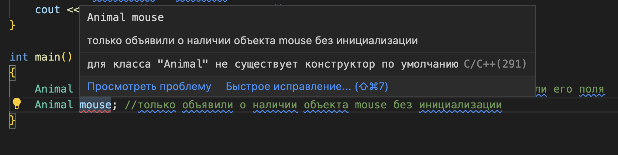
конструктор
Посмотрим на то, что говорит компилятор

Slide 39
конструктор
Причина: по умолчанию у каждого объекта есть неявный конструктор (конструктор по умолчанию), когда мы переопределили функцию (написали другой конструктор), то неявный конструктор больше не будет работать.
Посмотрим на то, что говорит компилятор

Slide 40
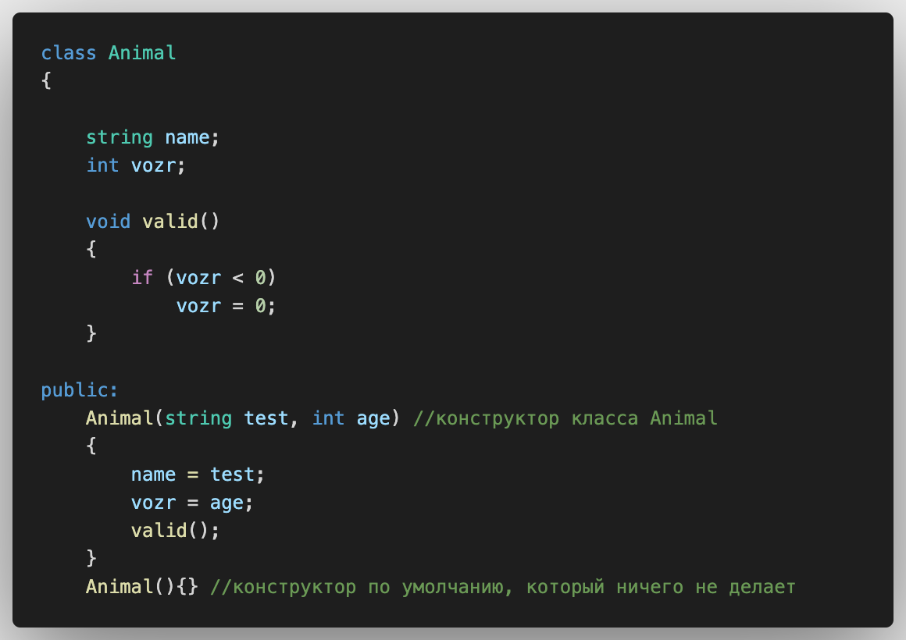
конструктор
Причина: по умолчанию у каждого объекта есть неявный конструктор (конструктор по умолчанию), когда мы переопределили функцию (написали другой конструктор), то неявный конструктор больше не будет работать.
Решение: переопределить вручную конструктор без аргументов.
Конструктор + конструктор по умолчанию

Slide 41
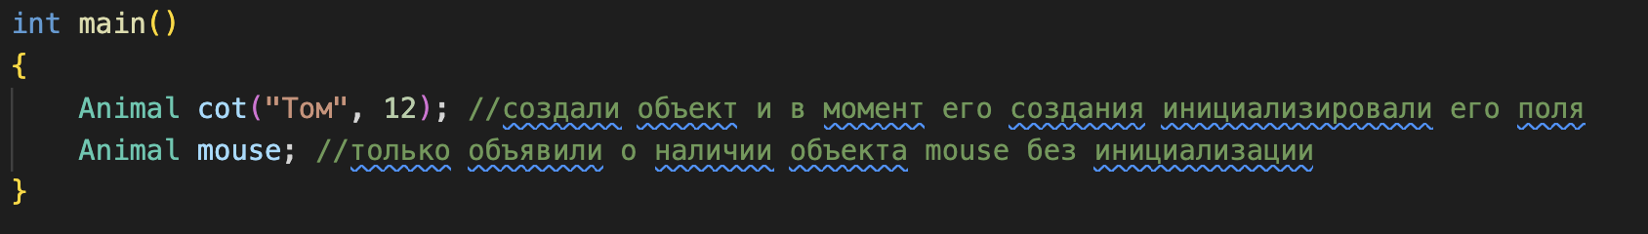
конструктор
Посмотрим на то, что говорит компилятор

Slide 42
Задача
На осмотр в ветклинику хозяева приводят своих животных. У каждого животного есть кличка, вес, размер и пол.
Задача:. С помощью конструктора задайте значение объектам. Не все так просто: если пользователь не написал кличку, то должно быть написано ”спросить кличку”, вес и размер не могут быть отрицательными. (проверку реализуем в конструкторе)

Slide 43
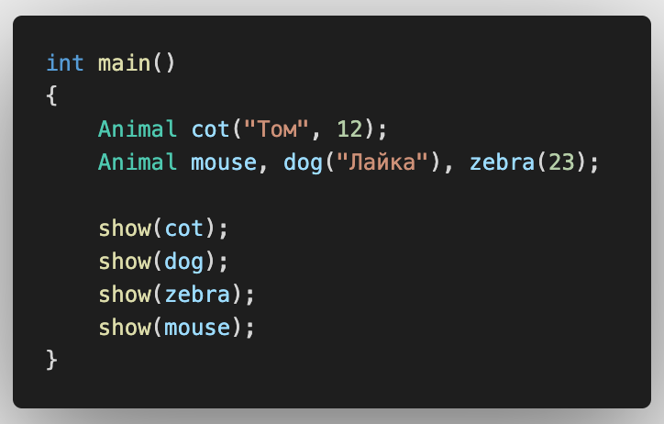
Задача

Slide 44
Список инициализации

Slide 45
конструктор
Список инициализации – вариант записи конструктора, у которого значения в поля объекта заносятся напрямую, ускоряя работу.

Slide 46
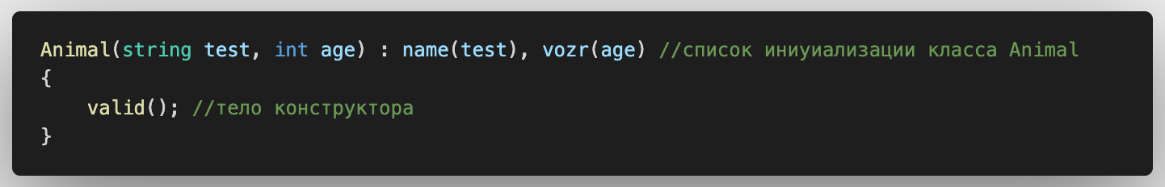
конструктор
Конструктор со списком инициализации

Slide 47
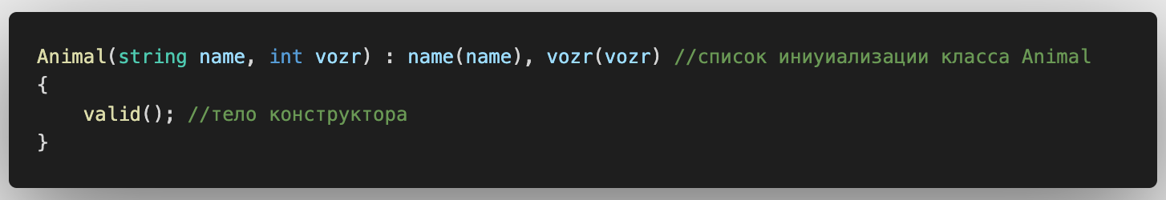
конструктор
Конструктор со списком инициализации c одинаковыми полями

Slide 48
Задача
На осмотр в ветклинику хозяева приводят своих животных. У каждого животного есть кличка, вес, размер и пол.
Задача:. С помощью списка инициализации задайте значение объектам. Не все так просто: если пользователь не написал кличку, то должно быть написано ”спросить кличку”, вес и размер не могут быть отрицательными. (проверку реализуем в конструкторе)

Slide 49
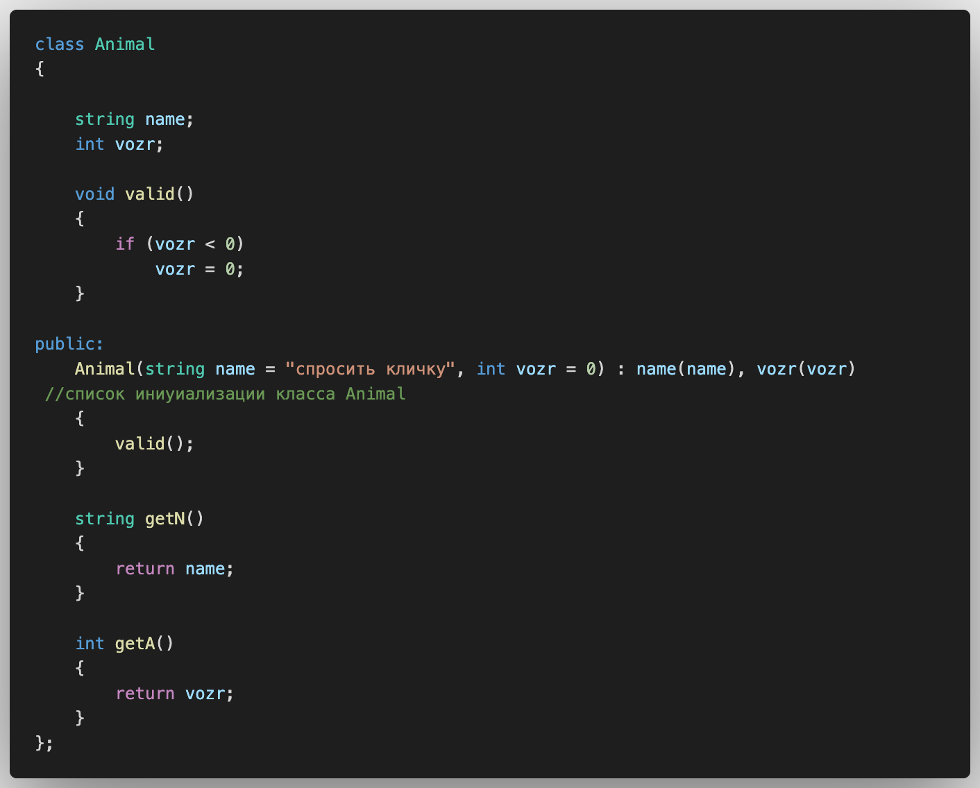
конструктор
Конструктор со списком инициализации + конструктор c одинаковыми полями

Slide 50
Неявный указатель this

Slide 51
this
this — это неявный указатель на адрес объекта класса, который является скрытым первым параметром любого метода.
Тип указателя = имя класса.
this - зарезервированное словом С++;
Явно объявить, инициализировать либо изменить указатель this нельзя;
Обращение к полю/методу объекта происходит через ->

Slide 52
Для чего нужен this?

Slide 53
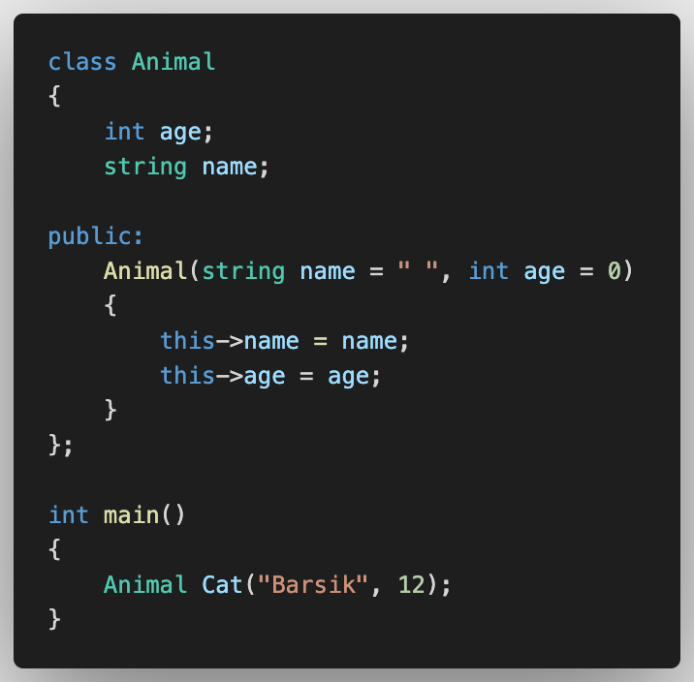
this
При написании конструктора с одинаковыми аргументами

Slide 54
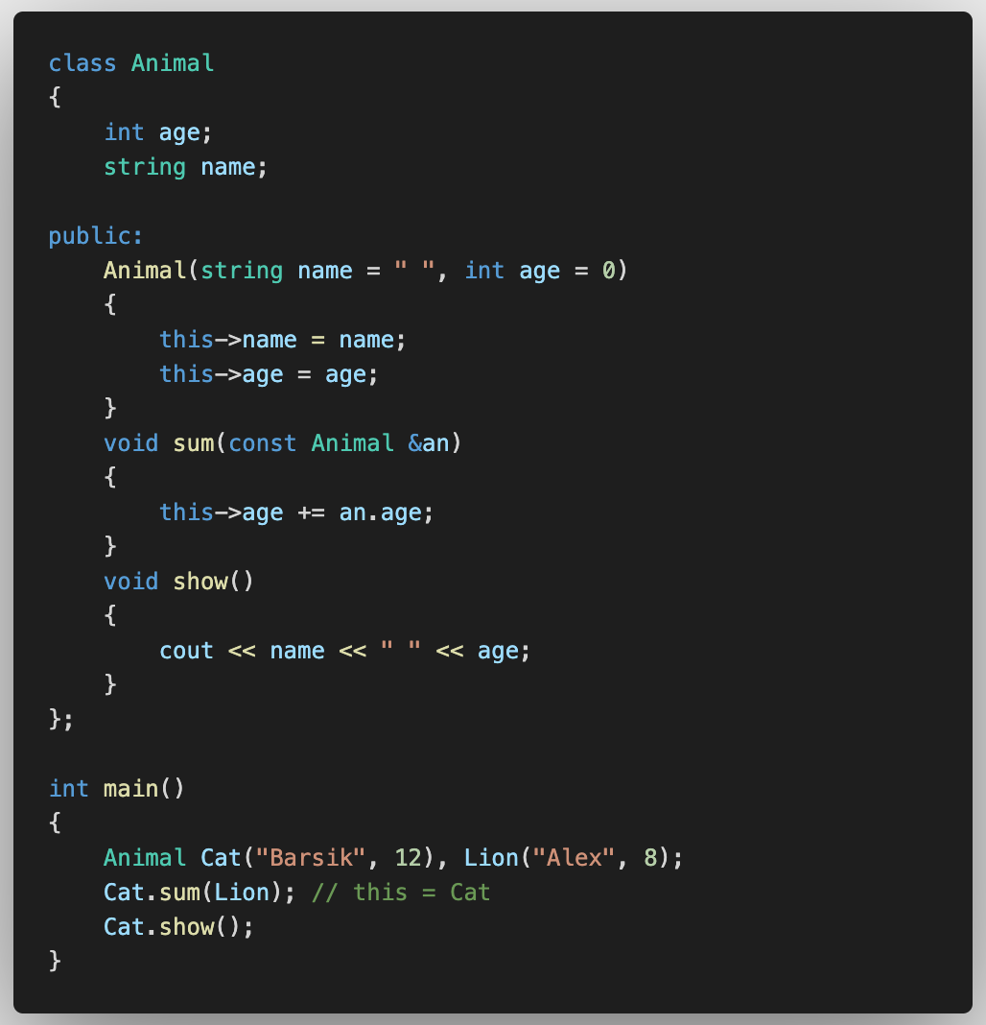
this
Для реализации функции, которая в роли аргумента получает объект класса

Slide 55
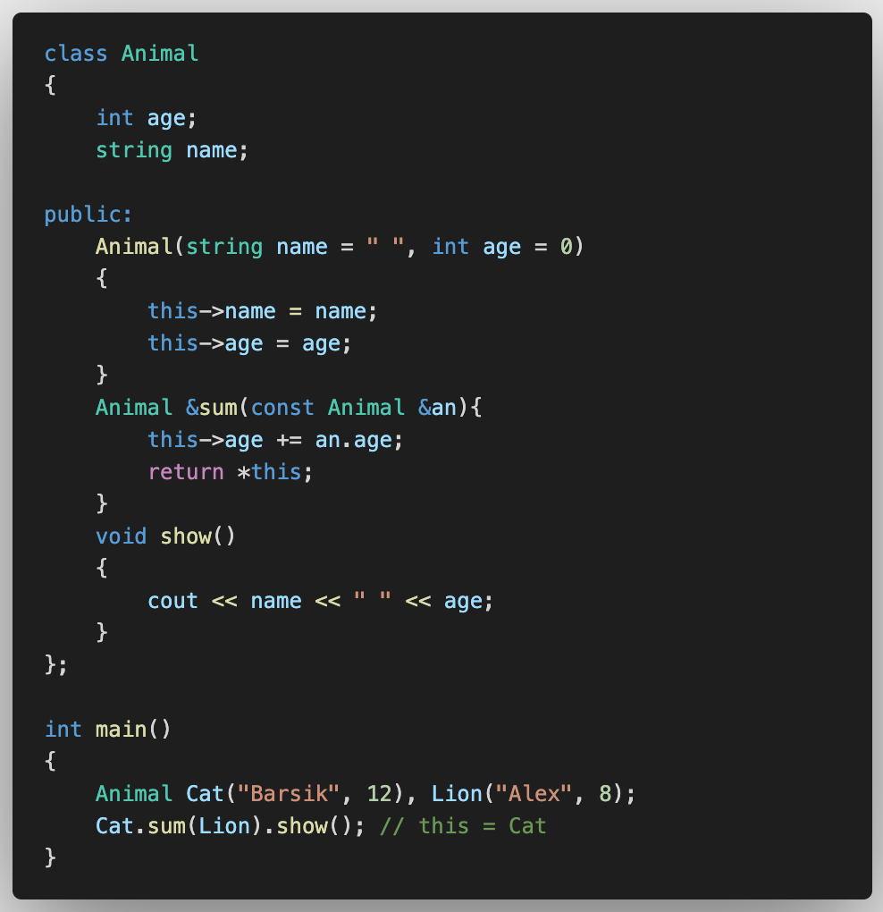
this
Для реализации цепочек вызова методов

Slide 56
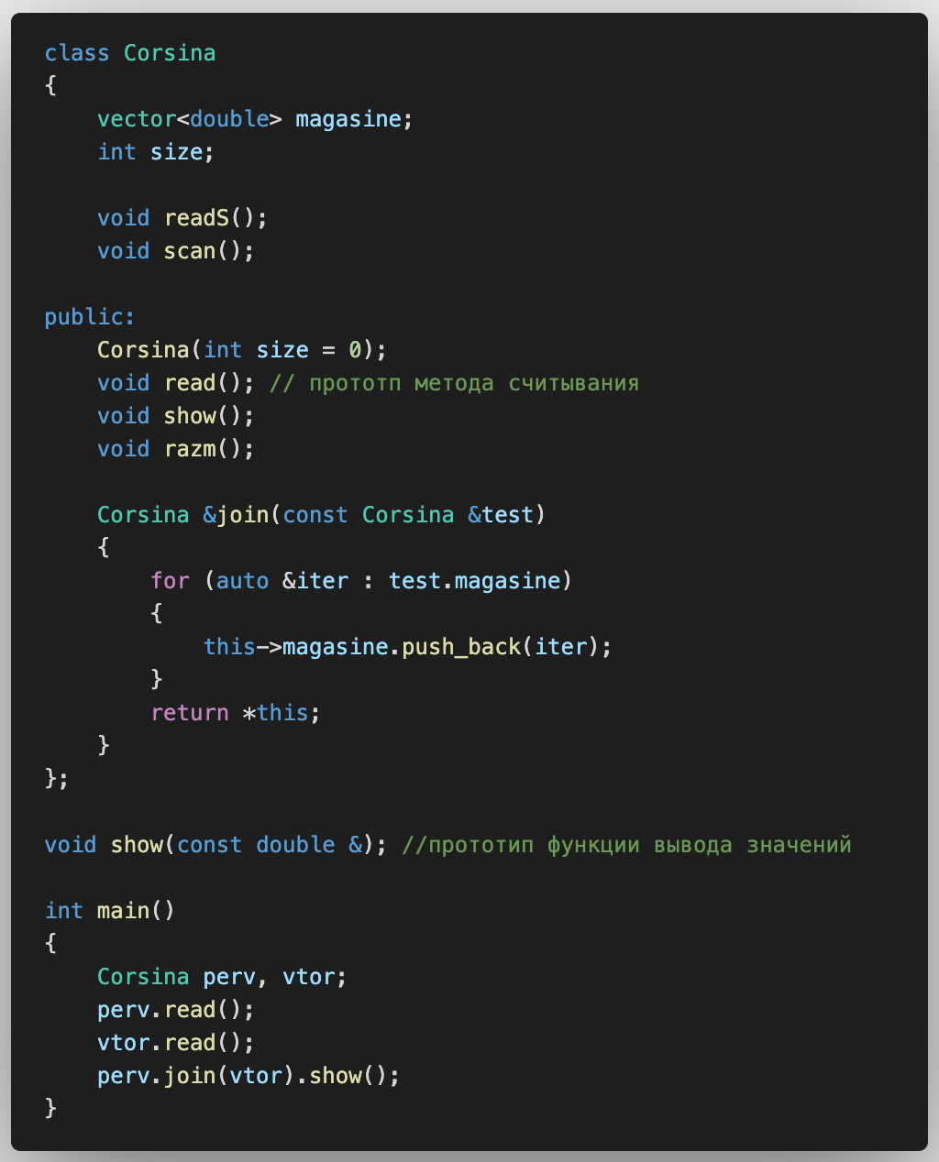
this
Реализация задачи 5

Slide 57
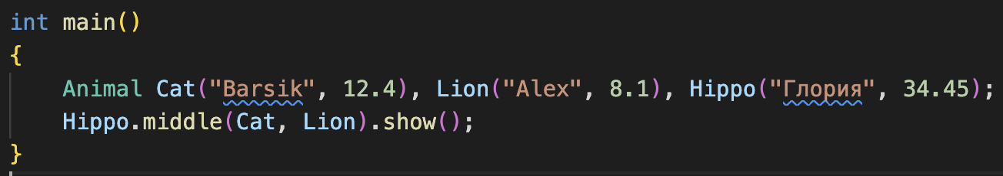
Задача
На прием к ветеринару пришли Барсик, Алекс и Глория.
Задача:. Посчитайте средний вес и запишите его Глории.

Slide 58
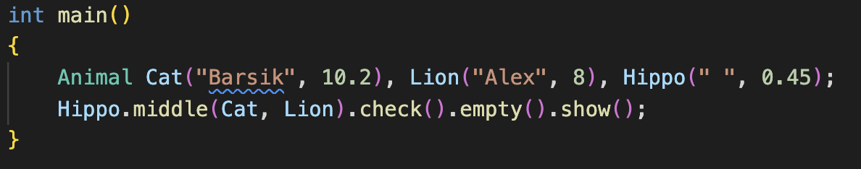
Задача
На прием к ветеринару пришли Барсик, Алекс и Глория. Но не все указали свое имя + у системы есть некоторые критерии, которым нужно следовать.
Задача:. Посчитайте средний вес, сделайте проверку, что он не меньше 20 (иначе прибавьте 5) + если не указано имя, то сообщите об этом (переприсвойте поле имени).

